Slide 1
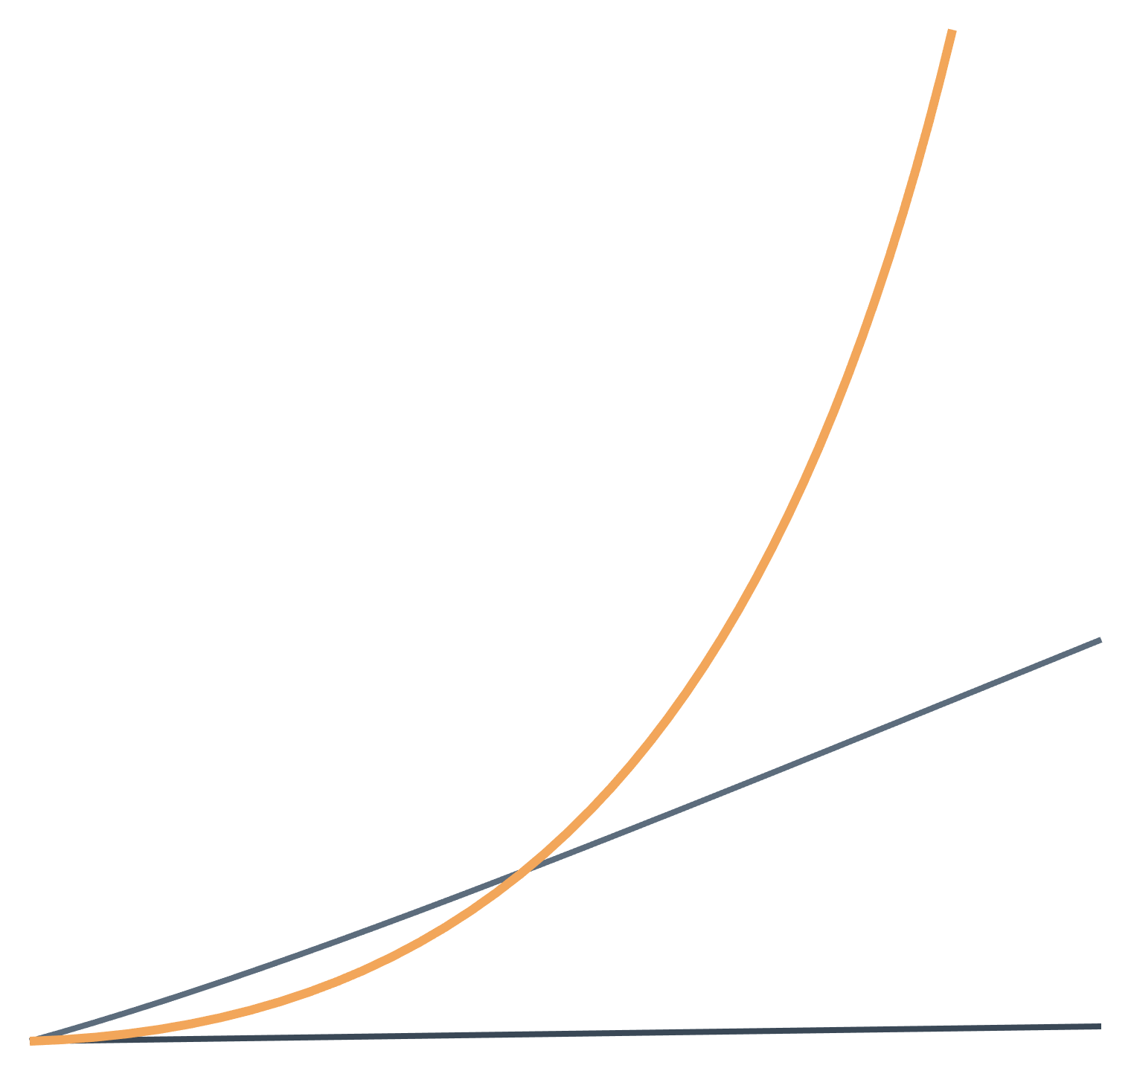
Big O Notasyonu
VERİ YAPILARI · 1. HAFTA
Veri büyüdükçe iş nasıl büyür?

Slide 2
Birinizin kâğıdını arıyorum. En kötü ihtimalle kaç kâğıda bakarım?
1000
BİR TAHMİN
sınav kâğıdı, öğrenci numarasına göre sıralı

Slide 3
Aynı iş için iki yol
Tek tek bakmak
Ortadan bölmek
doğrusal arama, linear search
ikili arama, binary search
1000
10
bakış, kâğıt en sondaysa ya da hiç yoksa
bakış, her seferinde kalanın yarısını atarak
1000
500
250
125
63
32
16
8
4
2
1

Slide 4
Peki 1 milyon kâğıt olsaydı?
1.000.000
20
bakış, tek tek bakarak
bakış, ortadan bölerek
Bugün bu farkın adını koyacağız. Adı Big O.

Slide 5
Veri tipi ve veri yapısı
VERİ TİPİ · DATA TYPE
VERİ YAPISI · DATA STRUCTURE
Tek bir değer
Birçok değer ve aralarındaki ilişki
int
float
str
bool
list
dict
set
tuple
42 3.14 "Elif" True
notlar = [85, 72, 90, 64]
Veri yapıları bir programlama diline bağlı değildir. Python bu fikirleri göstermek için kullandığımız araç.

Slide 6


Veri yapılarının iki ailesi
DÖNEMİN İLK YARISI
DÖNEMİN İKİNCİ YARISI
Doğrusal
Doğrusal olmayan
Linear. Elemanlar tek bir sıra halinde.
Non-linear. Elemanlar dallanır, ağ kurar.
Dizi
Bağlı liste
Ağaç
Heap
array
linked list
tree
heap
yan yana kutular
her eleman sonrakini gösterir
klasör yapısı gibi
en büyük hep tepede
Graf
Trie
Yığın
Kuyruk
graph
prefix tree
stack
queue
harita, sosyal ağ
otomatik tamamlama
üst üste tabaklar
banka sırası
Hash tablosu (hash table), yani Python'daki dict ve set, iki aileye de tam oturmaz. Ona ayrı bir hafta ayıracağız.

Slide 7
Hangi işte hangi yapıyı seçeceğiz?
Yapıları karşılaştırmak için ortak bir dile ihtiyacımız var.
Big O

Slide 8

Hız nasıl ölçülür?
Eski dizüstü bilgisayar
Yeni masaüstü bilgisayar
4 saniye
1 saniye
Aynı kod, iki farklı süre. O yüzden adımları sayarız.
Adım dediğimiz şey temel işlem (basic operation). Karşılaştırma, atama ya da toplama gibi.

Slide 9
Veri büyüdükçe iş nasıl büyüyor?
n
n = 40
n = 1.000.000
girdi boyutu, input size
40 kişilik sınıf
1 milyon satırlık dosya

Slide 10
Karmaşıklık burada maliyet demek
Kodun okunmasının zor ya da kolay olmasıyla ilgisi yok. Algoritmanın ne kadar kaynak harcadığını anlatır.
ZAMAN KARMAŞIKLIĞI
BELLEK KARMAŞIKLIĞI
time complexity
space complexity
Kaç adım atıyor?
Ne kadar ek yer kullanıyor?
Bugünün konusu
Kısaca değineceğiz
Kavram, Hartmanis ve Stearns'ün 1965 tarihli makalesiyle yerleşti. İkisi bu çalışmayla 1993 Turing Ödülü'nü aldı.

Slide 11
Big O nedir? Big O notation
Veri büyüdükçe işin en fazla hangi hızla büyüdüğünü anlatan bir gösterim.
En fazla diyoruz, çünkü Big O bir üst sınırdır (upper bound).
SORULACAK TEK SORU
ADI NEREDEN GELİYOR
Veri 2 katına çıkarsa iş ne olur?
O harfi Almanca Ordnung yani mertebe kelimesinden gelir. Gösterimi 1894'te matematikçi Paul Bachmann önerdi.

Slide 12

O(1)
Sabit zaman
constant time
Günlük hayattan. Sınıf listesinde 5. sıradaki öğrenci kim? Liste ne kadar uzun olursa olsun doğrudan o satıra gideriz.
def ilk_eleman(liste):
Bir fonksiyon (function) tanımlıyoruz
return liste[0]
İlk elemanı doğrudan alır, listenin boyuna bakmaz
liste = [7, 3, 9, 1, 5]
Beş elemanlı bir liste (list)
ilk_eleman(liste)
Sonuç 7. Sıra numarası (index) 0'dan başlar
Veri 2 katına çıkınca
iş aynı kalır
Turuncu satır Big O'nun kaynağı

Slide 13
O(n)
Doğrusal zaman
linear time
Günlük hayattan. Yoklama listesinde Elif var mı? Liste sırasız. En kötü durumda (worst case) Elif listede yoktur ve bütün isimlere bakarız.
def ara(liste, aranan):
İki girdi alır, liste ve aradığımız değer
for eleman in liste:
Döngü (loop) her elemana bir kez uğrar, n tur
if eleman == aranan:
Bu eleman aradığımız mı? == eşit mi demek
return True
Bulduk, True (doğru) döndürüp hemen çıkarız
return False
Döngü bitti ve bulamadık, False (yanlış)
Veri 2 katına çıkınca
iş 2 katına çıkar
Turuncu satır Big O'nun kaynağı

Slide 14
O(n²)
Karesel zaman
quadratic time
Günlük hayattan. Sınıfta aynı gün doğmuş iki kişi var mı? Döngünün içinde ikinci bir döngü var, buna iç içe döngü (nested loop) denir.
def tekrar_var_mi(liste):
Aynı değerden iki tane var mı?
for i in range(len(liste)):
Dış döngü (outer loop), her öğrenci için bir tur
for j in range(i + 1, len(liste)):
İç döngü (inner loop), ondan sonraki herkes
if liste[i] == liste[j]:
İki doğum günü aynı mı?
return True
Aynısını bulduk
return False
Bütün ikilileri denedik, tekrar yok
Veri 2 katına çıkınca
iş 4 katına çıkar
Turuncu satırlar Big O'nun kaynağı

Slide 15
Aynı soru, farklı yapı
Herkes tahtadaki takvime kendi gününü işaretliyor. Python'da takvimin yerini küme (set) alıyor.
def tekrar_var_mi_hizli(liste):
Aynı soru, bu sefer takvim fikriyle
gorulenler = set()
Boş bir küme (set). Takvimimiz bu
for eleman in liste:
Tek döngü, her öğrenci bir kez geliyor, n tur
if eleman in gorulenler:
Bu gün işaretli mi? Kümede ortalama tek adım
return True
İşaretliyse aynı gün doğan iki kişi var
gorulenler.add(eleman)
Değilse günü işaretle, yani kümeye ekle
return False
Herkes geldi, tekrar yok
Önceki çözüm
O(n²)
Bu çözüm
O(n)
Bedeli ek bellek, time-space tradeoff

Slide 16
O(log n)
Logaritmik zaman
logarithmic time
İkili arama (binary search). Sıralı listede, sol ve sag aralığın uçları.
while sol <= sag:
Aralık boşalmadığı sürece dönen döngü
orta = (sol + sag) // 2
Aralığın ortası. // tam sayı bölmesi
if liste[orta] == aranan:
Ortadaki kâğıt aradığımız mı?
return True
Bulduk
elif liste[orta] < aranan:
Ortadaki küçükse aranan sağ yarıda
sol = orta + 1
Sol yarıyı tamamen atıyoruz
else:
Değilse aranan sol yarıda
sag = orta - 1
Sağ yarıyı tamamen atıyoruz
Veri 2 katına çıkınca
iş sadece 1 adım artar

Slide 17
Formülsüz logaritma logarithm
log n, n sayısını kaç kere ikiye bölersek 1'e ineceğimizi söyler.
1.000 kâğıt
1 milyon kâğıt
1 milyar kâğıt
Dünyadaki herkes
10
20
30
33
bölme
bölme
bölme
bölme, 8 milyardan fazla kişi
Veri iki katına çıkınca sadece bir bölme daha gerekir.

Slide 18
İki sınıf daha
O(n log n)
O(2ⁿ)
linearithmic time
üstel zaman, exponential time
İyi sıralama algoritmaları
Bütün olasılıkları denemek
Python'daki sorted() bu sınıfta. O(n)'den biraz yavaş, O(n²)'den çok daha hızlı. Sıralama konusunda göreceğiz.
Bir sınıftan kurulabilecek bütün grupları listelemek. 60 kişilik sınıfta, saniyede 1 milyar işlem yapan bir bilgisayarla 36 yıl sürer.

Slide 19
Hızlıdan yavaşa doğru sıralayın
SIRA SİZDE
O(n²)
O(1)
O(n log n)
O(2ⁿ)
O(log n)
O(n)
Bir dakika düşünün, sonra yanınızdakiyle karşılaştırın.

Slide 20
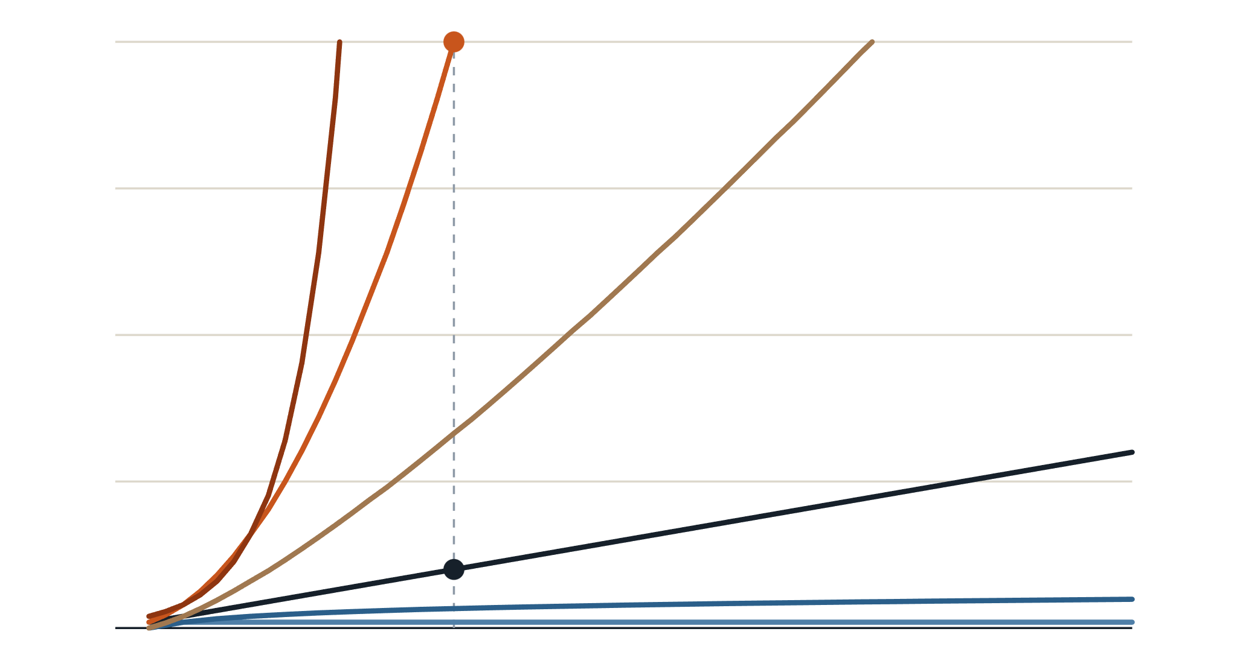
Eğriler çok çabuk ayrılıyor
Adım sayısı
O(2ⁿ)
O(n²)
O(n log n)
100
n = 10 iken
75
O(n) 10 adım
O(n²) 100 adım
50
O(2ⁿ) 1.024 adım
O(n)
25
O(log n)
0
O(1)
0
10
20
30
n, verinin büyüklüğü

Slide 21
n büyüyünce aradaki uçurum
n | O(log n) | O(n) | O(n²)
10 | 4 | 10 | 100
1.000 | 10 | 1.000 | 1.000.000
1.000.000 | 20 | 1.000.000 | 1.000.000.000.000
O(n) yöntem
O(n²) yöntem
saniyenin binde biri
yaklaşık 17 dakika
n 1 milyon iken, saniyede 1 milyar işlem yapan bir bilgisayarda

Slide 22
Koda bakarak Big O bulmak
Kodda ne görüyoruz | Big O
Döngü yok | O(1)
Listeyi baştan sona gezen tek döngü (loop) | O(n)
İç içe iki döngü (nested loops) | O(n²)
Arka arkaya iki döngü | O(n), toplanır
Her turda yarıya inen döngü | O(log n)
Hep 5 kez dönen döngü, range(5) | O(1)
Döngünün varlığına değil, kaç kez döndüğüne bakarız.

Slide 23
İki sadeleştirme kuralı
KURAL 1
KURAL 2
Sabitler atılır
Küçük terimler atılır
drop the constants
drop the non-dominant terms
2n
O(n)
n² + n
O(n²)
n/2 ya da 100n de O(n). Veri iki katına çıkınca hepsinde iş iki katına çıkıyor.
n bin iken işin yüzde 99,9'u n² kısmından geliyor. Geri kalanı sonucu değiştirmiyor.

Slide 24
Gizli döngü
Bir değerin listede olup olmadığına bakmaya üyelik kontrolü (membership test) denir. Tek satırdır ama her zaman tek adım değildir.
x in liste
# O(n), listeyi baştan sona tarar
x in kume
# O(1), ortalamada
Listede 100 arama
0,5 saniye
Kümede 100 arama
0,0001 saniye
1 milyon elemanda, yuvarlanmış süreler. Fark binlerce kat.

Slide 25
Big O, veri büyüdükçe işin nasıl büyüdüğünü anlatır.
DERSİN TEK CÜMLESİ
Veri 2 katına çıkınca
O(1)
O(log n)
O(n)
O(n²)
iş aynı kalır
1 adım artar
2 katına çıkar
4 katına çıkar

Slide 26


Şimdi kodla pekiştirelim
YAKLAŞIK 25 DAKİKA
01_ders.ipynb
02_tahmin_et.ipynb
Hız farkını birlikte çalıştırıyoruz. n 8000 olunca süre ne olur? Önce tahmin, sonra çalıştırma.
İkişerli çalışın. Yedi fonksiyonun Big O değerini 7 dakikada tahmin edin, sonra birlikte oylayacağız.
Erken bitirenler için ek görev. 7. fonksiyonu set kullanarak hızlandırın.

Slide 27
Diziler (arrays) ve Python listesi
GELECEK HAFTA
Listenin sonuna eklemek çok hızlı, başına eklemek yavaş. Neden?

